Slide 1

Indicadores de Desempenho em Concessões
Análise Contratual e Propostas de Melhoria

Slide 2

A importância dos indicadores de desempenho...
Compartilhamento de riscos
Autonomia ao particular
Incentivo à eficiência e inovação
FOCO NO RESULTADO!
INDICADORES DE DESEMPENHO

Slide 3

...atrelados a um sistema de remuneração variável!
Sistema de Mensuração de Desempenho
Sistema de Remuneração Variável
Ausência de competição de mercado
Vs
Sanções / Penalidades

Slide 4
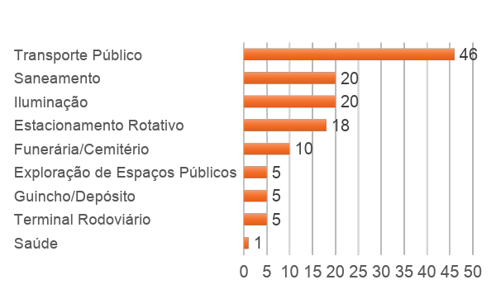
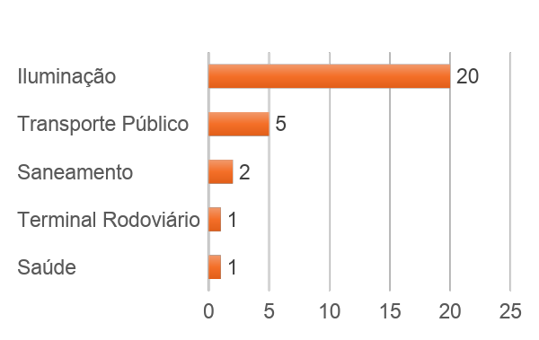
Estatísticas
Processos autuados no e-TCESP nos últimos 10 anos
130 contratos de âmbito municipal
29 contratos (22,3%) preveem indicadores de desempenho atrelados a SRV

Slide 5
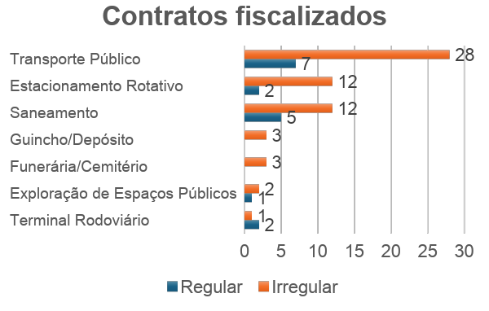
Estatísticas
101 contratos sem previsão de indicadores de desempenho
78 contratos fiscalizados pelo TCE-SP
61 contratos (78%) com irregularidades
Fiscalização deficiente pelo Poder Público
Inércia na aplicação de sanções ou penalidades
Principais irregularidades
Transporte Público | Estacionamento Rotativo | Saneamento Básico
Frotas em más condições (pneus desgastados, faróis e cintos danificados, elevadores inoperantes) Ausência de equipamentos obrigatórios (GPS, câmeras, validadores de bilhetagem) Veículos acima da idade máxima permitida Pesquisas de satisfação inexistentes ou negativas | Parquímetros inoperantes Sinalizações deterioradas Insuficiência de pessoal Sistema de recargas com falhas Atrasos na implantação de vagas e descumprimento de metas Pesquisas de satisfação ausentes ou ineficazes | Abastecimento de água fora dos padrões de qualidade Tratamento inadequado de esgoto e contaminação de corpos hídricos Atrasos em obras e investimentos Falta de monitoramento e relatórios de fiscalização Alto índice de insatisfação dos usuários

Slide 6
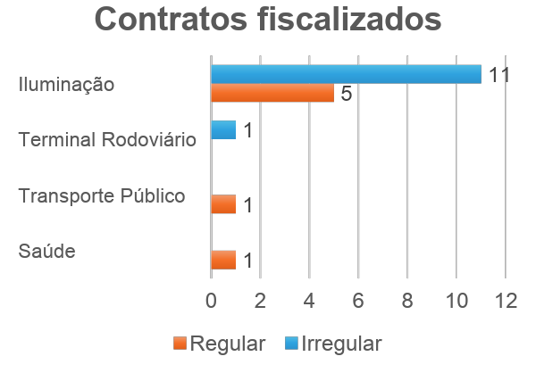
Estatísticas
29 contratos com previsão de indicadores
19 contratos fiscalizados pelo TCE-SP
12 contratos (63%) com irregularidades
Redução na remuneração da concessionária
  Falhas operacionais
  Falha de planejamento x execução
  Fragilidade na aferição de indicadores
  Divergências entre medições oficiais e independentes
Iluminação Pública
  Irregularidades reduziram o IQS
  limpeza e conservação
  reposição de materiais (papel, sabonete)
  funcionamento de equipamentos (descarga, torneiras, iluminação)
Terminal Rodoviário

Slide 7
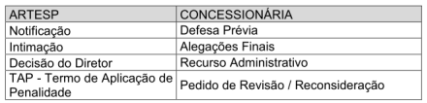

Estudo de caso: Excesso de indicadores /
Indicadores sem impacto financeiro
Concessões Rodoviárias SP
Contratos assinados até 2011
Contratos assinados a partir de 2014
Penalidades
SMD robusto
Contrato
Anexo 4
Estrutura tarifária
Apênd. 4
Fichas indicad.
Anchieta Imigrantes – Acompanhamento 2023
Processos não finalizados remontam a 2015
Notificações emitidas: R$ 175 mi
TAP emitido: R$ 41 mi
Efetivamente pago: R$ 13,6 mi (8% / 33%)
Anexo 3
Ind. de desemp.

Slide 8
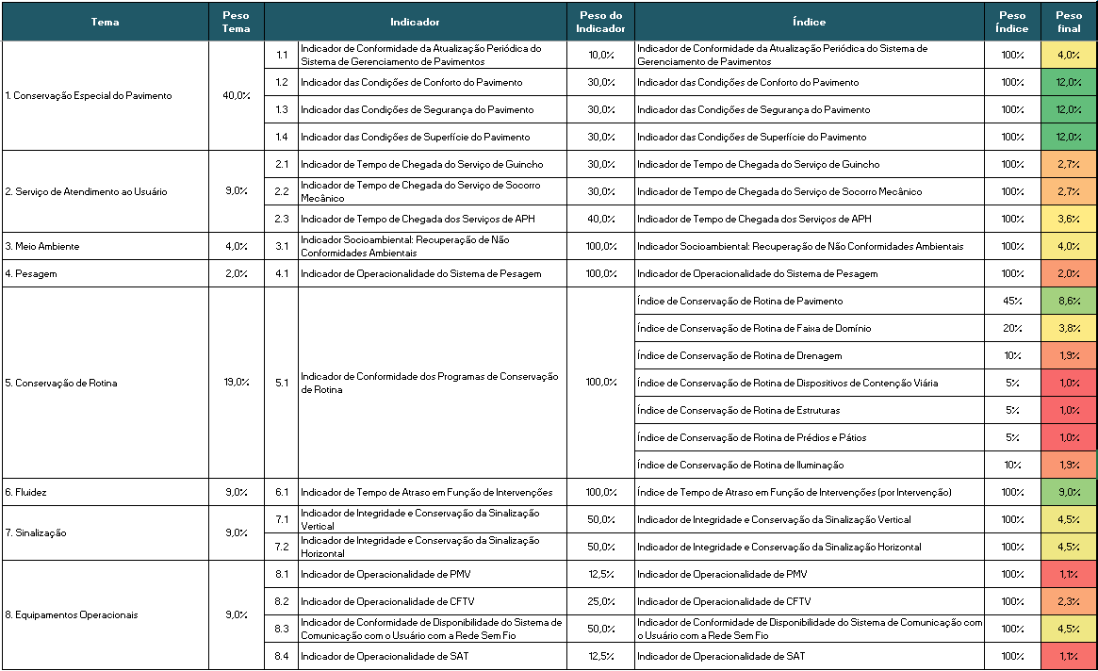
Estudo de caso: Excesso de indicadores /
Indicadores sem impacto financeiro
8 TEMAS
17 INDICADORES
23 ÍNDICES
Índice de Qualidade e Desempenho
(IQD)

Slide 9
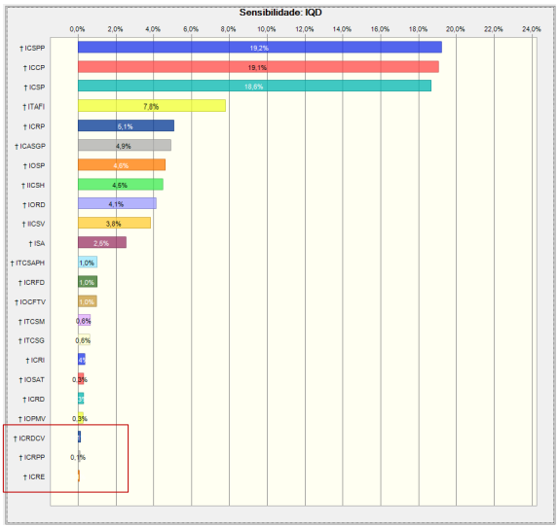
Estudo de caso: Excesso de indicadores /
Indicadores sem impacto financeiro
Receita tarifária devida
Receita tarifária bruta
(0,9 + 0,1 x IQD)
  Econoroeste
  Ano 2 (mai/24 a abr/25)
  Índice de Conservação de Rotina de Dispositivos de Contenção Viária
  Nota ZERO em TODOS os meses!!!

Slide 10

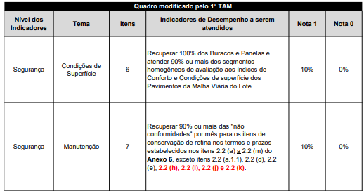

Estudo de caso: indicadores redundantes
Concessão Lote Itaporanga-Franca (ViaPaulista)
TAM 01/2024
2.2 j. Sistema de Telecomunicações
j.7 Sistema de Transmissão de Dados
j.10. Painel de Mensagem Variável - PMV
Ps. Não houve reequilíbrio!

Slide 11
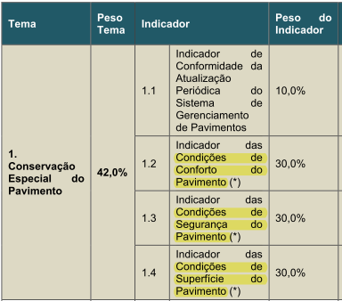
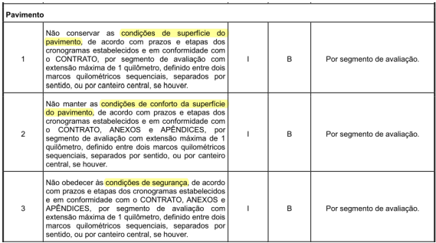
Estudo de caso: indicadores x penalidades
Concessão Lote Novo Litoral (CNL)
Indicadores
Penalidades

Slide 12
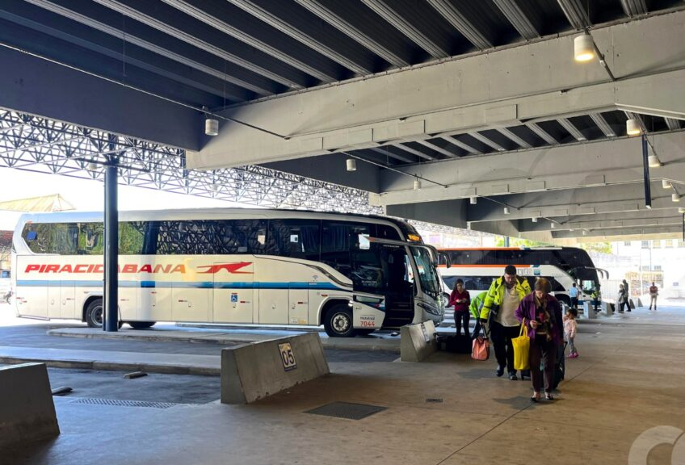
Estudo de caso: Divergência entre edital e contrato
Mercado dominado por duas empresa
Modelagem foi realizada via PMI, por uma dessas empresas
Estudos continham diversos vícios/direcionamentos (restrição de atestados, exigência de PL com base nas receitas, inclusão de custos de adm central, previsão de demanda pessimista etc.)
Elevado custo de reembolso de PMI (R$ 1,6 milhão)

Slide 13
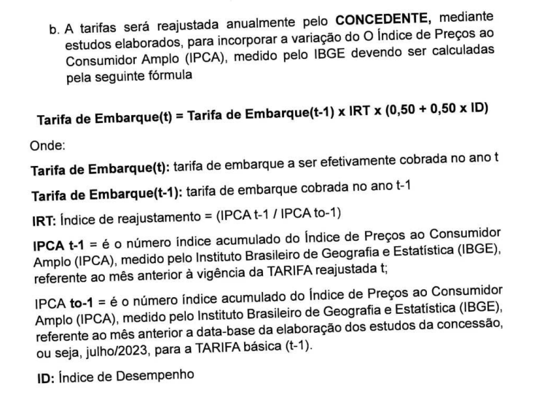

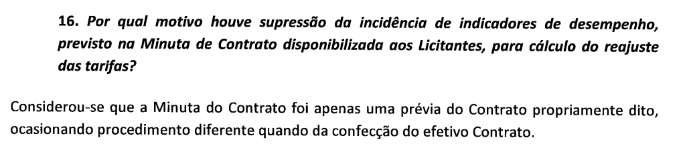
Estudo de caso: Divergência entre edital e contrato
Minuta contratual
Contrato assinado

Slide 14
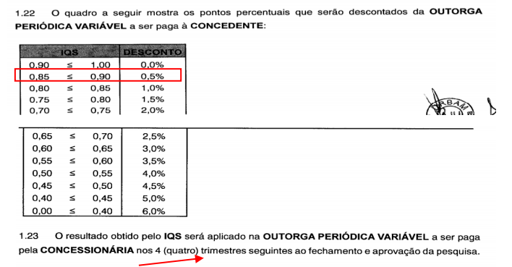
Estudo de caso: Divergência entre edital e contrato
Na prática
Incidência do IQS foi prevista no termo de referência (impactando sobre o repasse)
Ausente no contrato assinado
Pesquisa foi realizada e o impacto seria de 0,5% no repasse.
Porém, valores repassados de outorga variável não consideraram o IQS

Slide 15
Melhores práticas, sugestões e melhorias
A mensuração de desempenho deve estar atrelada à remuneração variável.
Parcela variável não deve comprometer a “bancabilidade” do projeto.
Os indicadores devem ser claros, relevantes e mensuráveis.
A possibilidade de atingimento de um indicador deve ser realista.
Os indicadores devem ser revisados periodicamente.
Os indicadores devem ser limitados em quantidade.
Os indicadores devem ter baixa correlação entre si.
O custo de não atingir a meta deve ser superior ao custo de atingi-la.

Slide 16

CONTATOS
Fernando Garcia – fmgarcia@tce.sp.gov.br
Luna Alves – lfnalves@tce.sp.gov.br
Renata C. Netto – rnetto@tce.sp.gov.br

